Slide 1



TRƯỜNG TIỂU HỌC HÒA NGHĨA
CHÀO MỪNG
QUÝ THẦY, CÔ GIÁO VỀ DỰ GIỜ THĂM LỚP
Môn: Tiếng Việt - Lớp 2A
Giáo viên: Nguyễn Thị Mai Lan

Slide 2
BÀI 27
Mẹ
(Tiết 3)

Slide 3
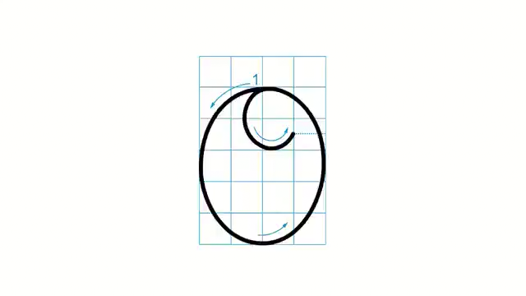
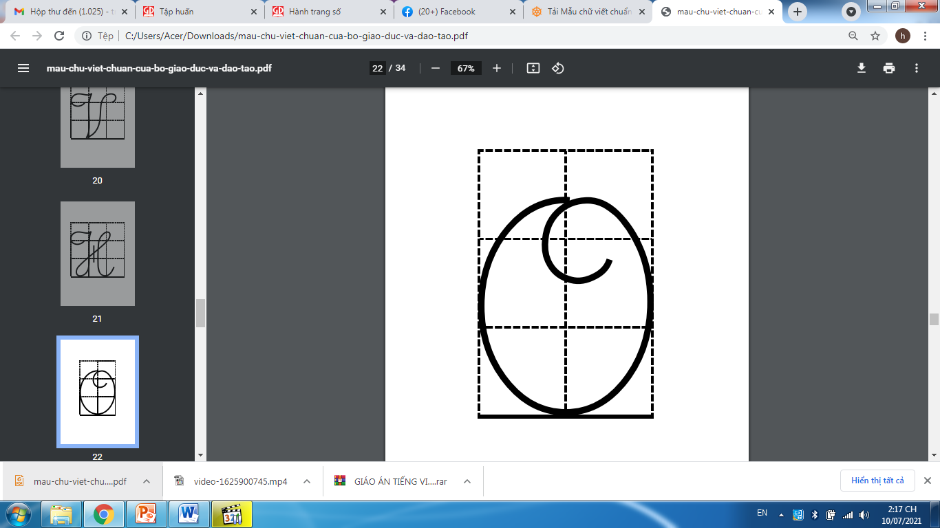
Viết chữ hoa O

Slide 4
Viết chữ hoa O

Slide 5
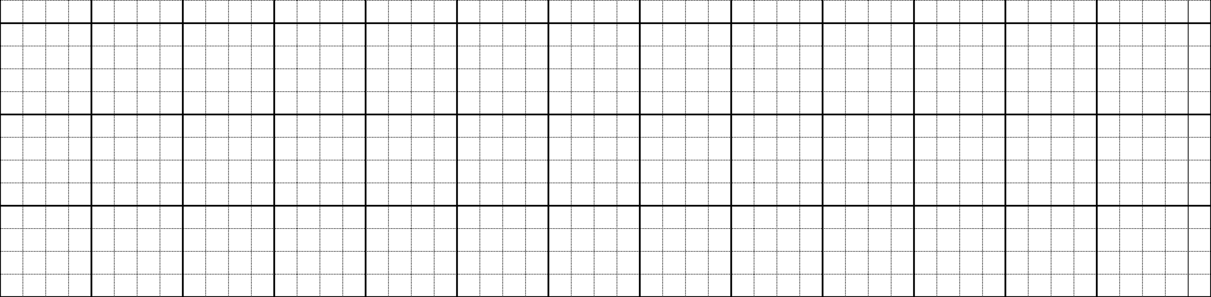
Viết từ ứng dụng
Ong chăm chỉ tìm hoa làm mật.
Chữ cái nào được viết hoa?
Khoảng cách giữa các chữ như thế nào?
Những chữ cái nào cao 2,5 ô li?

